Slide 1
3D图像分割网络入门学习近况
电信中英1901 赵天语

Slide 2
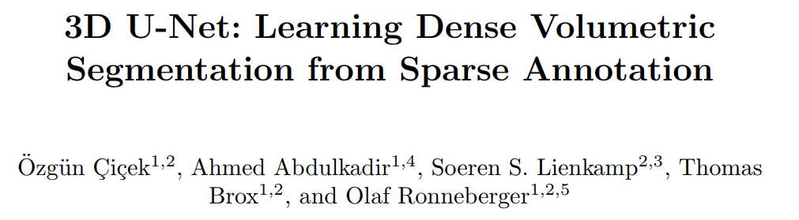
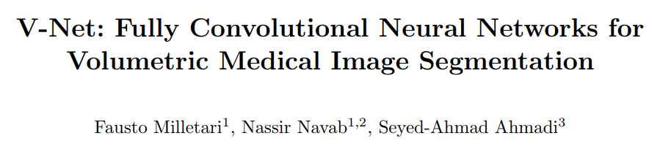
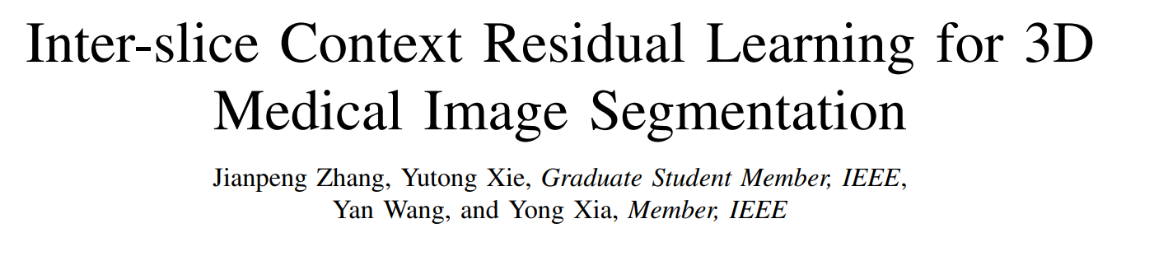
Paper
3D U-Net :
2016
V-Net :
2016
ConResNet :
2020

Slide 3
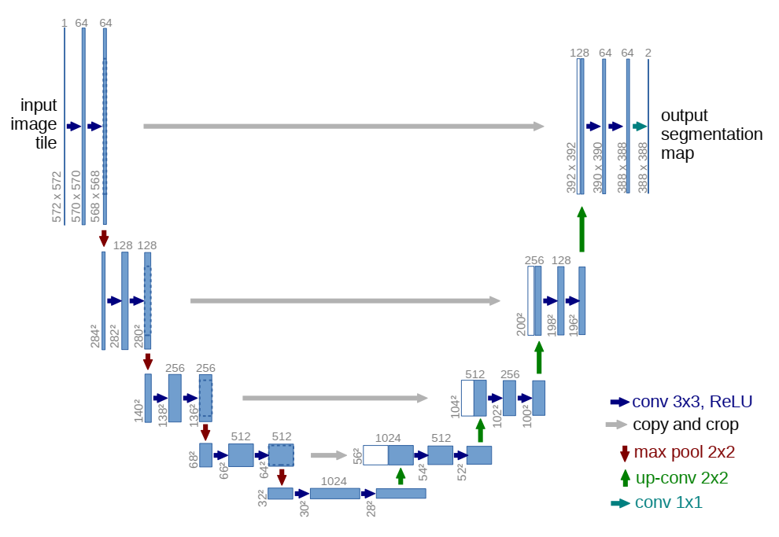
3D U-Net
网络的任务和待解决的问题：
如何让已有的2D U-Net适用于3D图像
如何避免数据表达的瓶颈（Bottleneck）
如何合理利用稀疏标注的3D图像
Conv2d -> Conv3d
Maxpooling2d -> Conv3d (stride = 2)
ConvTranspose2d -> ConvTranspose3d
Bottleneck
2D U-Net

Slide 4
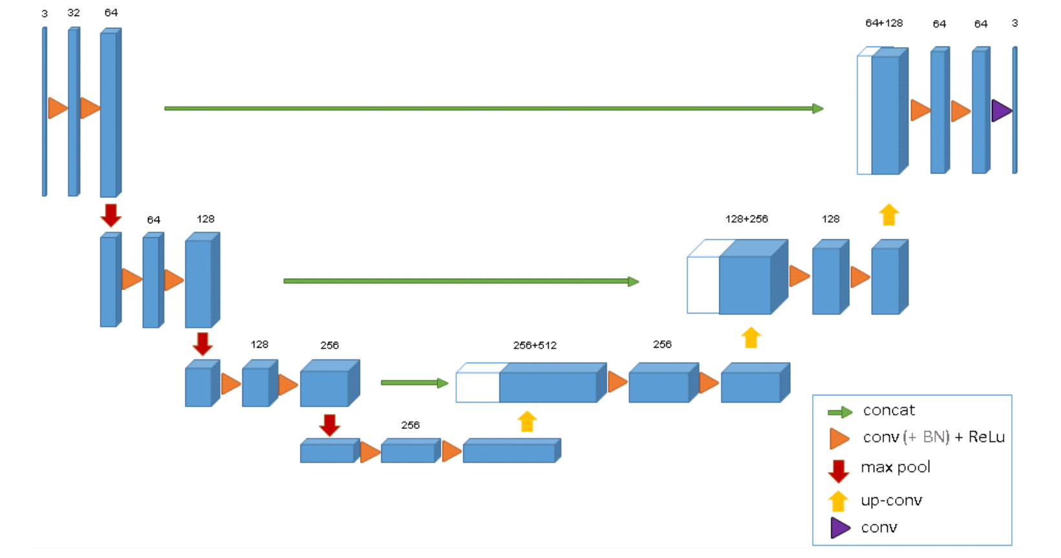
3D U-Net
GoogLeNet - Inception V3：
表达的尺寸（feature map）不应该出现急剧的衰减，如果对流经层的信息过度的压缩，将会丢失大量的信息
避免表达的瓶颈

Slide 5
3D U-Net
如何合理利用稀疏标注的3D图像？
= 0
= 0
unlabled
> 0
unlabled
带权重交叉熵损失函数 Softmax
Softmax with Weighted
Cross-Entropy Loss
= 0
labled
> 0
unlabled
=0
labled
数据增强：
旋转、缩放、灰度设置
平滑的密集变形场 (Smooth Dense Deformation Field)
B样条插值 (B-Spline Interpolation)
labled
weighted softmax

Slide 6
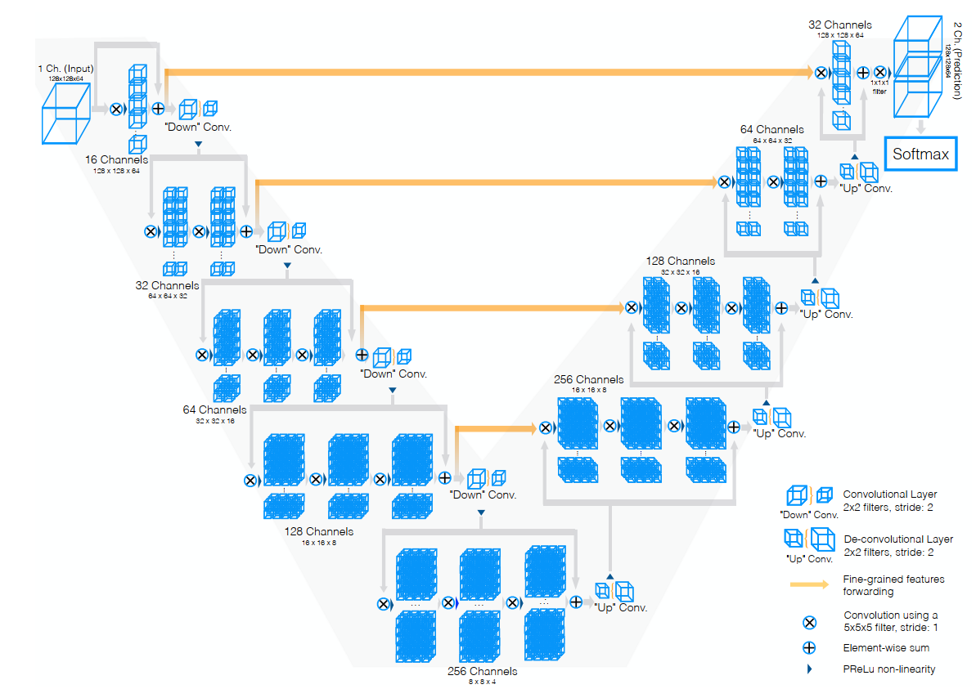
V-Net
相比3D U-Net的改进：
使用5x5x5的卷积核
增加残差shortcut结构

Slide 7
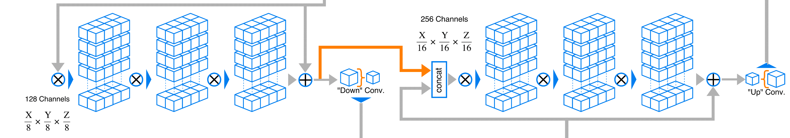
V-Net
特征融合
短捷径上使用了 ResNet 和 FCN 的体素相加特征融合
长捷径上沿用了 2D U-Net 和 3D U-Net 的通道叠加特征融合
作用
短捷径：网络随深度增加而不退化
长捷径：上采样中恢复分辨率信息

Slide 8
Plan
下一步学习任务：
继续修改复现 ConResNet 的模型代码，纠正出现的问题（下次汇报）
学习 U-Net + 、 U-Net ++ 、 Deeplab系列

